Slide 1

UML概述
SRA2022-G15
徐文君、何雨珊、吴佳璐、叶诗雨、刘柏轩

Slide 2
PART01 UML概述
PART02 UML的视图
PART03 UML的图
PART04 UML2.0新特性
PART05 系统开发阶段
PART06 成员分工及评价
目
录
Contents

Slide 3
01
UML概述

Slide 4
01
02
03
04
什么是UML
UML的发展历程
UML的特点
UML的组成

Slide 5
01
什么是UML
UML（Unified Modeling Language，统一建模语言）是一种能够描述问题、描述解决方案、起到沟通作用的语言。通俗地说，它是一种用文本、图形和符号的集合来描述现实生活中各类事物、活动及其之间关系的语言。
UML是一种很好的工具，可以贯穿软件开发周期中的每一个阶段，它最适于数据建模、业务建模、对象建模和组件建模。UML作为一种模型语言，它使开发人员专注于建立产品的模型和结构，而不是选用什么程序语言和算法实现。当模型建立之后，模型可以被 UML工具转化成指定的程序语言代码。
5

Slide 6
02
UML的发展历程
1995年10月，Grady Booch和Jim Rumbaugh发布Booc 1993和OMT-2的第一个公开的统一版本，称为UM 0.8。
1996年，UML的开发者倡议成立了UML成员协会，以完善、加强和促进UML的定义工作。
从20世纪70年代开始，不断地有面向对象的建模语言面世，但没有统一的标准，给用户的交流带来了极大的不便。
1996年6月和10月，发布了两份新版本，UML0.9和UML0.91，并将UM重新命名为UML（Unified Modeling Language）。
2000年，UML1.4在语义上添加了动作语义的定义，使得UML规格说明在计算上更加完整。
1996年底，UML已稳占面向对象技术市场的85%，成为可视化建模语言事实上的工业标准。
2005年，UML2.0规范形成，至此，代表早期最好思想的、融合的UML已经呈现在人们面前。
1997年11月17日，OMG采纳UML 1.1作为基于面向对象技术的标准建模语言。
6

Slide 7
03
UML的特点
01
UML统一了 Booch、OMT和OOSE等方法中的基本概念和符号。
PHOTO
UML
02
UML吸取了面向对象领域中各种优秀的思想，其中也包括非OO方法的影响。
PHOTO
概念
03
UML在演变过程中还提出了一些新的概念。
符号
PHOTO
在UML标准中新加了模板、职责、扩展机制、线程、过程、分布式、并发、模式、 合作、活动图等新概念，并清晰地区分类型、类和实例、细化、接口和组件概念。
7

Slide 8
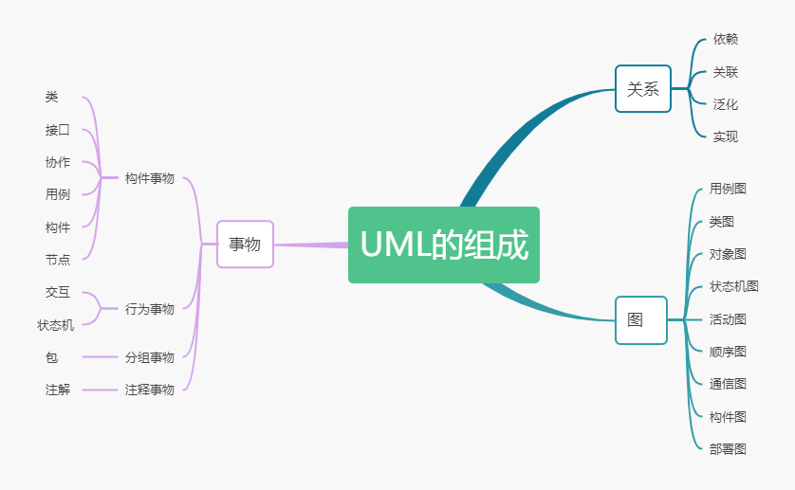
04
UML的组成
UML的组成主要有事物、图和关系。
事物
事物是UML中重要的组成部分。
关系
关系把元素紧密联系在一起。
图
图是很多有关系的组。
8

Slide 9
04
结构事物
UML的组成
结构事物是UML模型的静态部分，描述概念或物理元素。
类（class）：类是对一组具有相同属性、操作、关系和语义的对象的抽象。
接口（Interface）：接口是指类或组件提供特定服务的一组操作的集合。
协作（collaboration）：描述了一组事物间的相互作用的集合。
用例（Use Case）：用例是对一组动作序列的描述，这些动作是系统对一个特定角色执行的。
构件（Component）：构件是物理上可替换的系统部分，它实现了一个接口集合。 也称为“组件”。
节点（node）：节点是在运行时存在的物理元素，它表示了一种可计算的资源，它通常至少存储空间和处理能力。
9

Slide 10
04
行为事物
UML的组成
行为事物是UML模型图的动态部分，描述跨越空间和时间的行为。
交互
状态机
实现某功能的一组构建事物之间的消息的集合，涉及消息、动作序列、链接。
描述了一个对象或一个交互在生命期内响应事件所经历的状态序列。
10

Slide 11
04
UML的组成
分组事物
分组事物是UML模型图的组织部分，描述事物的组织结构，主要由包实现。
注释事物
包：把元素编程成组的机制。
注释事物是UML模型的解释部分，用来对模型中的元素进行说明，解释。
注释：对元素进行约束或解释的简单符号。
11

Slide 12
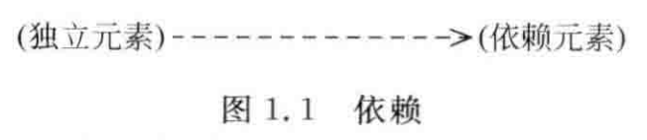
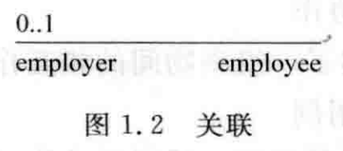
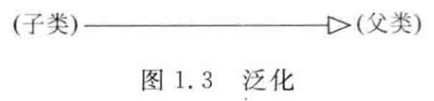
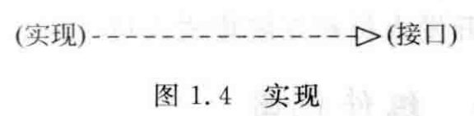
04
UML中的关系
UML的组成
其中一个元素（独立事务）发生变化 会影响另一个元素（依赖事务）的语义
指明了一个对象与另一个对象间的关系。
父类和子类之间的关系，子类继承父类的属性和操作，除此之外，子类还添加新的属性和操作。
类之间的语义关系，其中的一个类指定了由另一个类必须执行的约定。
依赖
关联
泛化
实现
12

Slide 13

问题1
发生在接口和实现它们的类或构件之间，或是在用例和实现它们的协作之间的关系是什么关系？用图形怎么表示？
实现关系。在图形上，把实现关系化成一条带有空心箭头的虚线，它是泛化和依赖关系两种图形的结合。
Question1
200
150
120
100
100
80
13

Slide 14
02
UML的视图

Slide 15
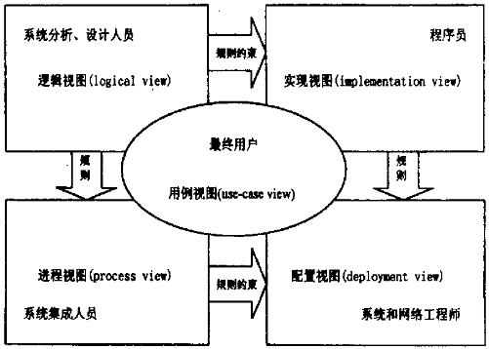
UML的视图
UML中的视图一般分为一下5种：
关键词
（1）用例视图：主要强调从系统的外部参与者（主要是用户）的角度所看到的或需要的系统功能。
（2）逻辑视图：主要是从系统的静态结构和动态行为角度显示如何实现系统的功能。
UML “4+1”模型[1]
（3）并发视图：显示了系统的并发性，并解决在并发系统中存在的通信问题和同步问题。
（5）配置视图：主要描述了系统具体如何进行部署。部署指的是将系统配置到由计算机和设备组成的物理结构上。
（4）组件视图：显示代码组件的组织结构。
[1] https://www.docin.com/p-869302395.html 2022-3-12

Slide 16
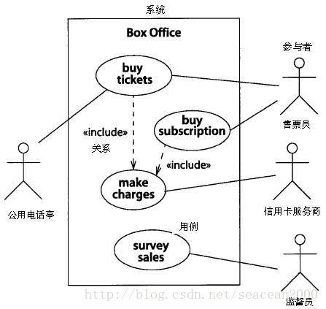
01
用例视图(Use-Case View）
01
要点内容
用例视图也称为外部视图、功能视图、用户视图。主要描述一个系统应该具备的功能，指的是从系统的外部参与者所能看到的系统功能。建模过程的起点和依据，最终面向用户。[2]
用例表示的是系统的一个功能单元，可以被描述为参与者与系统之间的一次交互作用。系统的参与者可以是一个用户或者另外一个系统。客户对系统要求的功能被当作多个用例在用例视图中进行描述，一个用例就是对系统的一个用法的通用描述。
用例模型的用途就是列举出系统中的用例和参与者，并显示哪个参与者参与了哪个用例的执行。
用例视图是其他视图的核心，它的内容直接驱动其他视图的开发。
用例图
[2]谭火彬.UML2面向对象分析与设计（第2版）[M].北京：清华大学出版社:北京,2019:35.

Slide 17
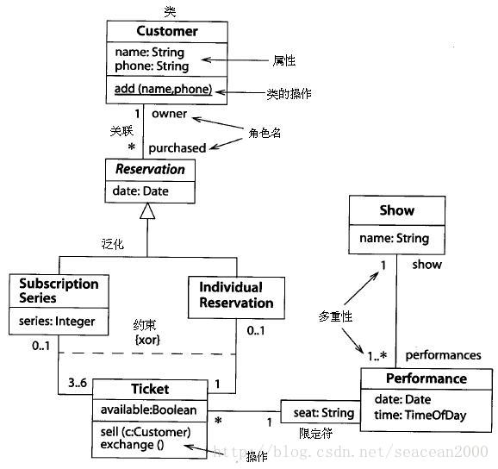
02
逻辑视图(Logical View）
02
要点内容
逻辑视图也称为静态视图、结构模型视图，包括类图、对象图和包图。主要用于描述在用例视图中提出的系统功能的实现。
与用例视图相比，逻辑视图主要关注系统的内部，它既描述系统的静态结构（系统中的类、对象及它们之间的关系），也描述系统的动态协作关系。系统的静态结构在类图和对象图中进行描述，而动态模型是在状态机图、时序图、通信图及活动图中进行描述。
逻辑视图的使用者主要是系统的设计人员和开发人员。
类图

Slide 18
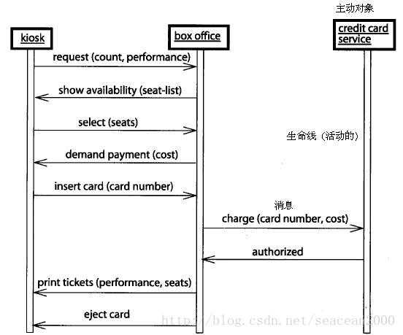
03
并发视图(Process View）
03
要点内容
并发视图也称为动态视图、进程视图，进程视图包括动态图（状态机图、交互图、活动图）和实现图（交互图和部署图）。
主要是从资源的有效利用、代码的并行执行以及系统环境中异步事件的处理等方面来考虑。将系统划分为并发执行的控制，此外，并发视图还需要处理线程之间的通信和同步。
并发视图主要由状态机图、通信图和活动图组成。
并发视图的使用者是开发人员和系统集成人员。
顺序图

Slide 19
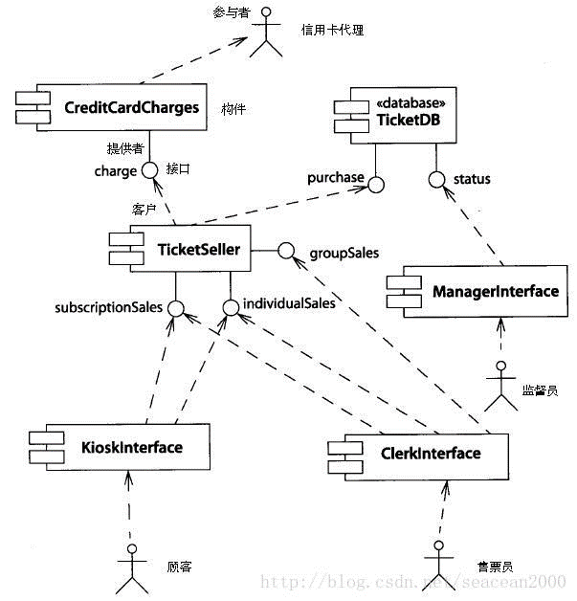
04
组件视图(Implementation View）
04
要点内容
组件视图也称为实现视图、物理视图，描述系统的实现模块及它们之间的依赖关系。
其中，组件指的是不同类型的代码模块，它是构造应用的软件单元。组件视图中也可以添加组 件的其他附加信息，例如，资源分配或者其他管理信息。组件视图主要由构件图构成。
组件视图的使用者是开发人员。
构件图

Slide 20
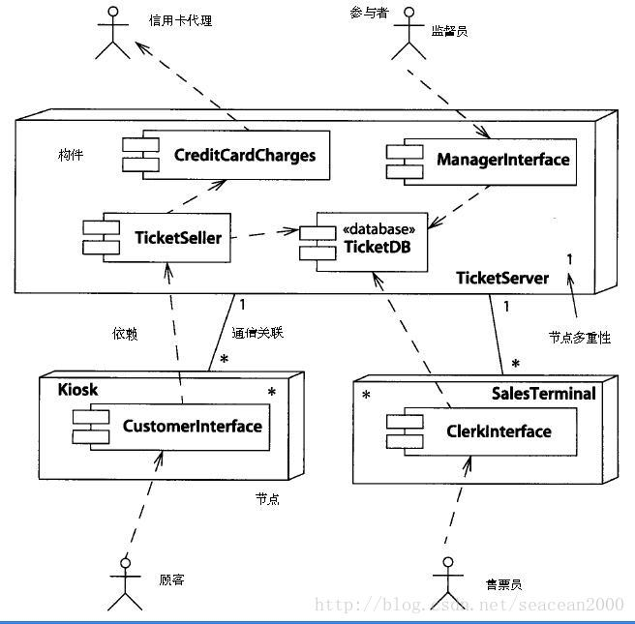
05
部署视图(Deployment View）
05
要点内容
部署视图也称为配置视图。
配置视图主要显示系统的物理部署，它描述位于节点上的 运行实例的部署情况。
配置视图主要由配置图表示，配置视图还允许评估分配结果和资源分配。
配置视图的使用者是开发人员、系统集成人员和测试人员。
部署图

Slide 21
03
UML的图

Slide 22
03
PART01 用例图
PART02 类图
PART03 对象图
PART04 状态机图
PART05 活动图
PART06 顺序图
PART07 通信图
PART08 构件图
PART09 部署图

Slide 23

01
用例图
用例图（Use Case Diagram）
用例图是从用户角度描述系统功能，并指出各功能的操作者。基于用户角度来描述系统，但他不容易控制。
用例图展示了一组用例、参与者以及它们之间的关系。
23

Slide 24

02
类图
类图（Class Diagram）
类图是UML面向对象中最常见的一种图，可以帮助人们更直观地了解一个系统地体系结构。
通过关系和类表示的类图，可以图形化地描述一个系统地设计部分。
24

Slide 25
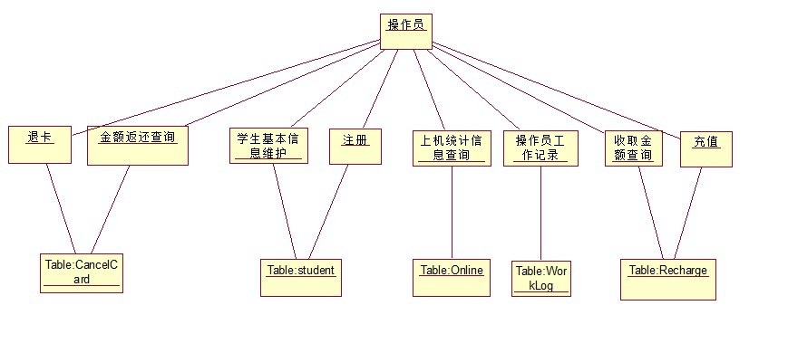
03
对象图
对象图（Object Diagram）
UML面向对象中对象图是类图地实例，几乎使用与类图完全相同地标识。不同点在于对象图显示类地多个对象实例，而不是实例的类。一个对象图是类图的一个实例。由于对象存在生命周期，因此对象图只能在系统某一时间段存在。
25

Slide 26
04
状态机图
状态机图（State Machine Diagram）
描述了一个实体基于事件反应的动态行为，显示了该实体是如何根据当前所处的状态对不同的事件做出反应的。
26

Slide 27
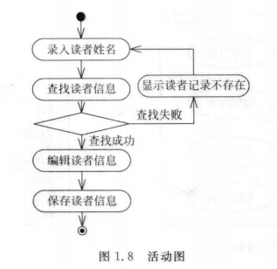
05
活动图
活动图（Activity Diagram）
UML 面向对象中的活动图记录了单个操作或方法的逻辑，或者单个业务流程的逻辑。描述系统中的各项活动的执行顺序，通常用于描述一个操作种所要进行的各项活动的执行流程。
当一个活动执行完毕之后，将沿着控制转移箭头转向下一个活动。活动图中还可以方便地描述控制转移的条件以及并行执行等要求。
27

Slide 28
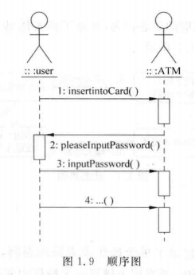
06
顺序图(Sequence Diagram)
顺序图描述了对象之间动态的交互关系，主要体现对象之间进行消息传递的时间顺序。
顺序图由一组对象构成，每个对象分别带有一条竖线，称作对象的生命线，它代表时间轴。
时间沿竖线向下延，消息用水平箭头表示
28

Slide 29
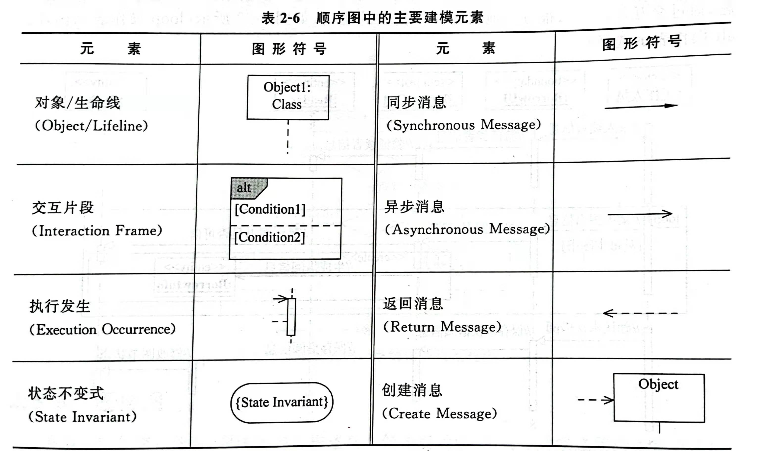
06
顺序图(Sequence Diagram)
顺序图的核心概念：对象、生命线、执行发生、消息
顺序图的推荐使用场合：包括用例分析、用例设计等场合。
29

Slide 30
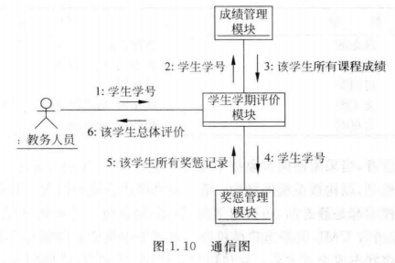
07
通信图
通信图（Communication Diagram）
通信图用于显示组件及其交互关系的空间组织结构，它并不侧重于交互的顺序。通信图显示了交互中各个对象之间的组织交互关系及对象彼此之间的练习。
通信图主要用于描绘对象之间消息的移动情况来反映具体的方案，显示对象及其交互关系的空间组织结构，而非交互的顺序。
30

Slide 31
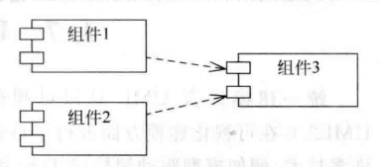
08
构件图
构件图（Component Diagram）
构件图描述代码部件的物理结构及各部件之间的依赖关系，构件图有助于分析和理解各部件之间的相互影响程度。
从构件图中，可以了解个软件组件（如源代码文件或动态链接库）之间的编译器和运行时依赖关系。
使用构件图可以将系统划分为内聚组件并显示代码自身的结构

Slide 32
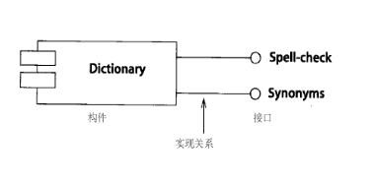
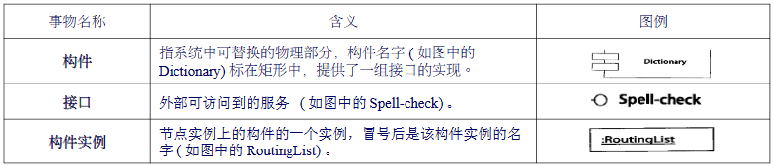
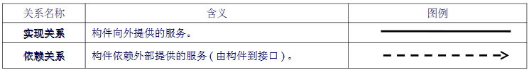
08
构件图
构件图（Component Diagram）
构件图用于静态建模，是表示构件类型的组织以及各种构件之间依赖关系的图。
构件图通过对构件间依赖关系的描述来估计对系统构件的修改给系统可能 带来的影响。
构件图中的事物及解释
图中的构件名称是Dictionary字典。
该构件向外提供两个接口，即两个服务
Spell-check拼写检查、Synonyms同义词。
可替换的物理部分包括软件代码、脚本或命令行文件，也可以表示运行时的对象，文档，数据
库等。
节点(node)是运行时的物理对象，代表一个计算机资源。
构件图中的关系及解释

Slide 33
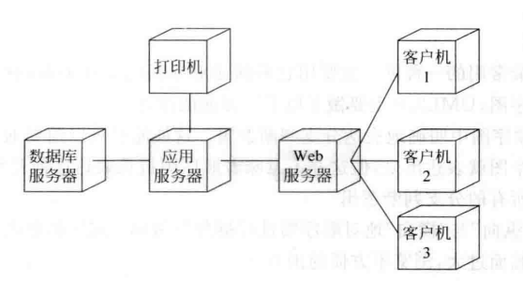
09
部署图
部署图（Deployment Diagram）
部署图也称配置图。
UML面向对象中描述系统中硬件和软件的物理配置情况和系统体系结构。
在配置图中，用结点表示实际的物理设备，如计算机和各种外部设备等，并根据它们之间的连接关系，将相应的节点连接起来，并说明其连接方式。
在结点里面，说明分配给该节点上运行的可执行构件或对象，从而说明哪些软件单元被分配在哪些结点上运行

Slide 34
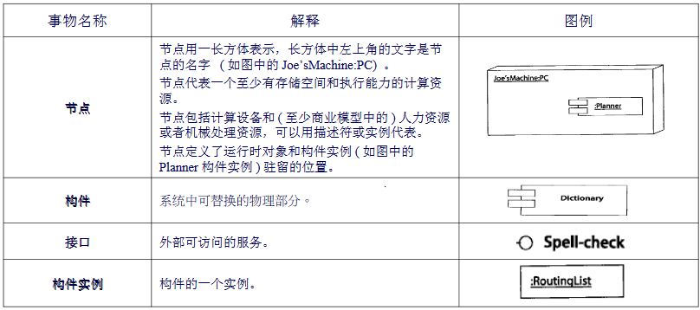
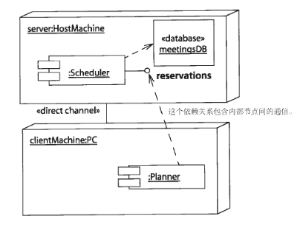
09
部署图
部署图（Deployment Diagram）
部署图用于静态建模，是表示运行时过程节点结构、构件实例及其对象结构的图。
如果含有依赖关系的构件实例放置在不同节点上，部署视图可以展示出执行过程中的瓶颈 。
部署图的两种表现形式：实例层部署图和描述层部署图。
部署图中的事物及解释

Slide 35
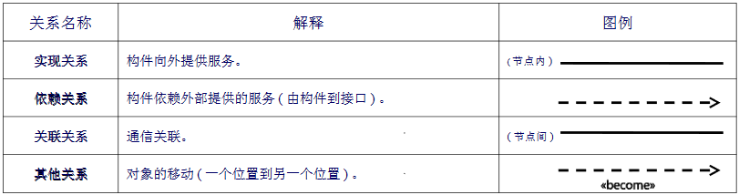
09
部署图
部署图中的关系及解释
部署视图描述位于节点实例上的运行构件实例
的安排 。节点是一组运行资源，如计算机、设备
或存 储器 。这个视图允许评估分配结果和资源分配

Slide 36
问题2
UML的视图与UML的图之间的关系？
视图可以理解为系统在某个视角的模型，每个视角面向不同的用户，提供不同的UML模型，以实现不同的建模目标。
而UML的图是特定的UML模型，是描述UML的视图的内容的图形。视图由不同的UML图组成。根据视图所面向的用户和建模目标，选择不同的UML图进行建模。
总的来说就是视图一般包含集中UML图，视图是对一类UML图从不同角度的归纳。
Question2

Slide 37
04
UML2.0新特性

Slide 38
01
02
03
04
05
用例图
顺序图
活动图
构件图
新增加的图

Slide 39
01
用例图
在UML2.0中，为每个用例增加了一个称为Subject的特征，这项特征的取值可以作为在逻辑层面划分一组用例的一项依据。用例所属的“系统边界”就是Subject的一种典型例子。
39

Slide 40
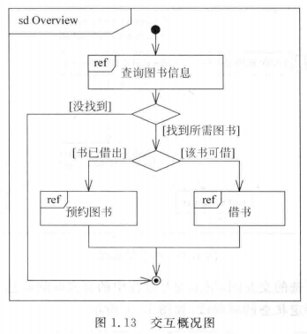
02
顺序图(Sequence Diagram)
顺序图是最常用的一种图。主要用它来描述对象间的交互关系，着重体现交互的时间顺序。对于顺序图，UML2.0主要做了以下三方面的改进：
（1）允许顺序图中明确地表达分支判断逻辑。这样能够将以前要通过两张图才能表达的意思通过一个图就表达出来，但这并不意味着顺序图擅长表达这种逻辑，所以并不需要在顺序图中展现所有的分支判断逻辑。
（2）允许“纵向”与“横向”地对顺序图进行拆分与引用。这样就解决了以前一张图由于流程过多造成幅面过大，浏览不方便的困难。
（3）提供了一种新图，称为“交互概况图"（Interaction Overview Diagram）,可以直观地表达一组相关顺序图之间的转向逻辑，UML1.X中通常是通过活动图进行间接表达的
40

Slide 41
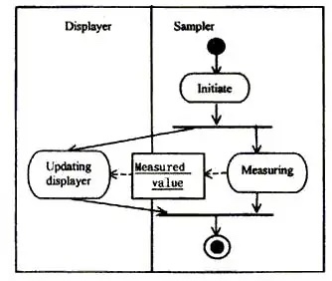
03
活动图
活动图（Activity Diagram）
活动图是比较常用的一种图，接近于流程图。UML2.0而言，去除了“活动图是状态图的一种特例”这一规定。在UML2.0中，活动图增加了许多新特性。例如，泳道可以划分成层次，增加丰富的同步表达能力，在活动图中引入对象等特性。
如图所示,泳道用矩形框来表示,属于某个泳道的活动放在该矩形框内,将对象名放在矩形框的顶部,表示泳道中的活动由该对象负责
41

Slide 42
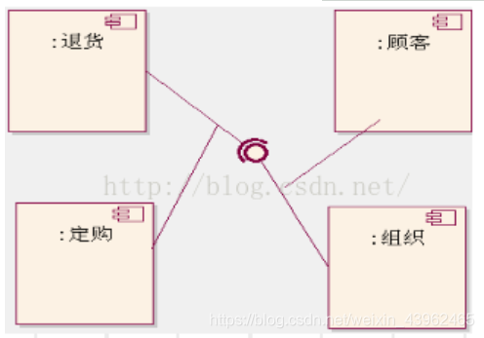
04
构件图
UML2.0
在UML2.0中，构件图有比较明显的改进。
组件本身内容的表述更清晰，包括组件所提供的接口、所要求的接口、组件之间的依赖关系通过“组装连接器”(Assembling Connector)更加明确地表达等。
组装连接器（Assembly Connector）——组装连接件[3]：组件连接器表示构件之间的关系，它连接构件内部的类，将一个构件的供接口和一个构件的需接口捆绑在一起
有两种表示装配连接件的方法：
1. 如果要显式地把两个构件实例衔接在一起，在它们的端口之间画一条线即可。 2. 如果两个构件实例相连是由于它们有兼容的接口，则可以使用一个“球－穴”标记来表示构件实例之间的连接关系。
[3] https://blog.csdn.net/weixin_43962465/article/details/85267234 2022-3-12

Slide 43
05
新增加的图
新增加的图包括，“包图”、“组合结构图”、“交互概览图”、“时间图”。
1、“包图”展现模型要素的基本组织单元，以及这些组织单元之间的依赖关系，包括引用关系和扩展关系。一般用类图描述包图中的逻辑内容。
43

Slide 44
05
2、“组合结构图”描述系统中的某一部分的内部内容，包括该部分与系统其他部分的交互点，这种图能够展示该部分内容“内部”参与者的配置情况。
端口：将组合结构与外部环境隔离，既涵盖了该组合结构所提供的行为，同时也指出了该组合结构所需要的服务。
协议：描述可以在不同上下文环境中复用的写作模式。
44

Slide 45
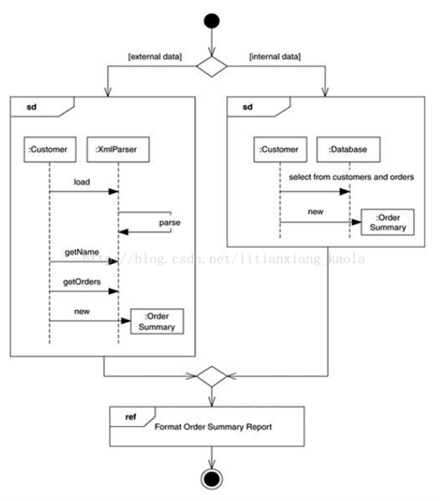
05
交互概览图
3、交互概览图是交互图与活动图的混合物，可以把交互概览图理解为细化的活动图，在其中的活动都通过一些小型的顺序图来表示；也可以将其理解为利用标明控制流的活动图分解过的顺序图。
交互概览图用于将一些零散的顺序图组织在一起，它采用活动图的构造方式，利用活动图的各种控制节点，并把活动图每个活动结点替换为一个交互。每个交互都使用一个顺序图表示。
交互概览图介绍了两种新的元素：交互发生和交互元素。
45

Slide 46
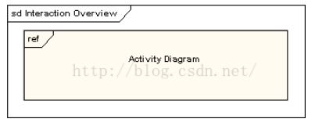
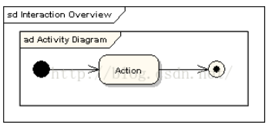
交互概览图
05
交互发生
交互元素
交互发生引用现有的交互图。显示为一个引用框，左上角显示 "ref" 。被引用的图名显示在框的中央。
交互元素与交互发生相似之处在于都是在一个矩形框中显示一个现有的交互图。不同之处在内部显示参考图的内容不同。
[4] jasonsix.UML行为建模图———交互概览图.
https://blog.csdn.net/jasonsix/article/details/52564350 2022.03.12
46

Slide 47
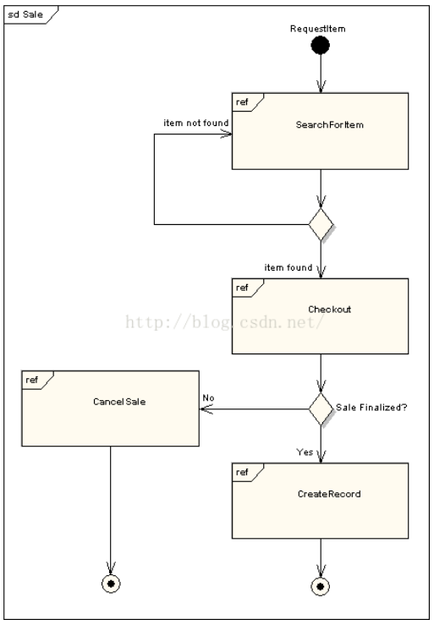
05
交互概览图
将它们放在一起
所有的活动图控件，都可以相同地被使用于交互概览图，如：分叉，结合，合并等等。它把控制逻辑放入较低一级的图中。下面的例子就说明了一个典型的销售过程。子过程是从交互发生抽象而来。
47

Slide 48
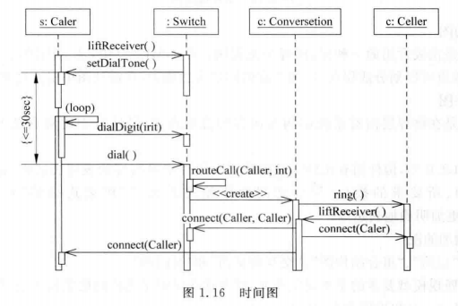
05
4、时间图
时间图(Timing Diagram)
时间图是一种可选的交互图，展示交互过程中的真实时间信息，具体描述对象状态变化的时间点以及维持特定状态的时间段。
48

Slide 49
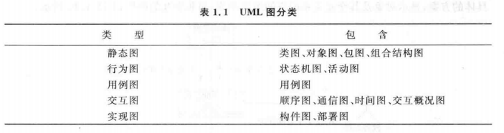
问题3
UML2.0新增的静态视图是哪个？
A.用例图
B.交互概况图
C.组合结构图
D.时间图
Question3
答案：C
49

Slide 50
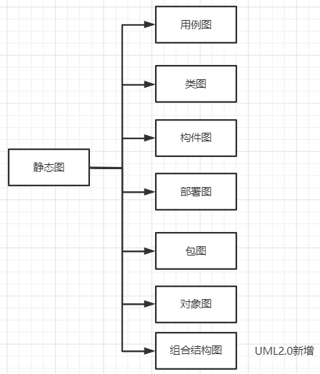
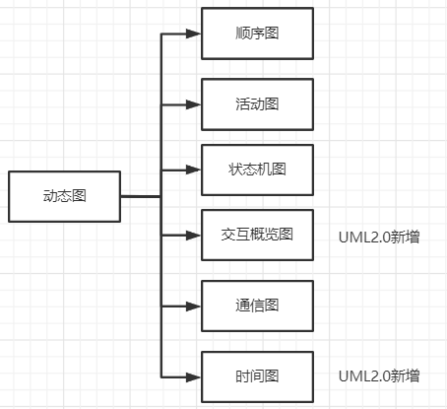
问题3
Question3
50

Slide 51
问题4
在火车票预订系统中，客户可以进行购买车票、退订车票、查询余票和查询列车时刻四个操作。不管是购买车票还是退订车票，用户都必须先进行登录系统操作。其中查询列车时刻主要包括按站站查询和按车次查询两种方式。如果在登录系统的过程中忘记密码，则还可使用找回密码功能。根据上述描述绘制其用例图。
Question4
51

Slide 52
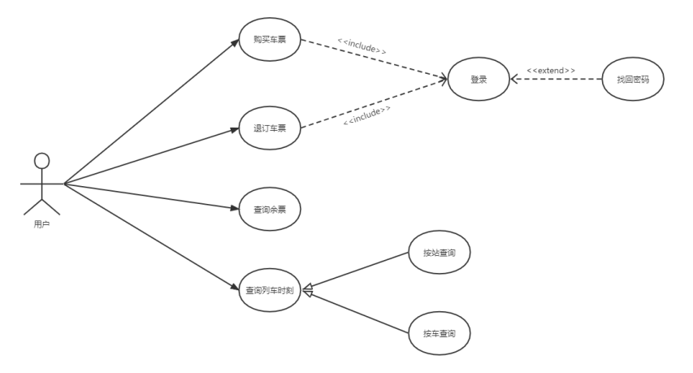
问题4
Answer4
52

Slide 53
05
系统开发阶段
53

Slide 54
软件过程
软件过程对于组织的重要性,就如同算法对子程序运行一般。合适的算法可以提高运行的效率,不合适的算法则不仅无法提高效率,而且会浪费组织资源的使用率,软件开发过程牵涉的是更为复杂的人、事、物,而算法则是纯粹的机器代码执行。本章将介绍构成软件过程(Software Process)的基本活动,以及几种在软件与系统产业界常用的软件过程。
54

Slide 55
01
软件开发过程
软件开发过程主要是描述开发软件系统所牵涉的相关活动，以及如何循序渐进地执行这些活动。不同的系统组织及开发,其管理工具所采用的流程都有可能不同。例如,有些系统适合采用按部就班的方式,从分析、设计、实现、测试到移交逐步地进行;有些系统则适合采用反复循环的方式,不断地重复执行分析、设计、实现、测试等活动。
55

Slide 56



01
需求分析
“需求分析”的主要内容是了解客户的需求、分析系统的可行性、分析需求的一致性及正确性等
56

Slide 57
02
“设计”是将需求转换为系统的重要过程。设计包含架构设计、模块间的接口设计、数据库设计算法设计与数据结构设计等许多软件工程师常会认为,自己可以立即编写程序不需要分析需求和撰写设计,因而忽略规划的重要性,直接进行程序编写此种做法对于软件系统而言,可能会造成种种问题。举例而言,如果没有架构设计,就会缺乏整体性的思考,系统可能因此而无法满足接口需求及非功能性的需求(例如性能、可维护性等);此外,还可能会因为忽略事先的规划与分析而造成重复工作等。
57

Slide 58
03
实现
“实现”指的是通过程序语言,将所设计的内容转化为可以执行的软件系统。“除错”是实现活动中不可避免的工作,主要是修改程序编写过程中产生的错误。除此之外,“单元测试”通常也会在实现阶段进行,目的是要确认单元程序代码的正确性。当程序有错误时,需要进行除错,将错误排除。
58

Slide 59
04
测试
“测试”是对实现的程序代码模块进行检测,验其功能是否正确、性能是否符合要求。一般而言,测试可以分为单元测试、集成测试、系统测试与验收测试。
单元测试:测试单元模块功能是否能正常运行
集成测试:测试模块或子系统的接口集成是否能正常运行。
系统测试:测试系统的整体性能、安全性、定度等非功能性需求是否符合预期目标
验收测试:测试系统的整体性能是否符合使用者的要求
59

Slide 60
05
维护
软件系统的特性之一就是需求会经常发生变动,许多系统每隔半年甚至是几个月就会改版。软件“维护”的目的是要确保已经发行的软件系统可以持续满足客户的需要一般而言,维护可以有如下几种情况:修复错误、增加或变更功能,以及因为平台改变所做的调整。
60

Slide 61
问题5
UML与开发语言的区别?
UML是一种可视化建模语言,而不是可视化程序设计语言,它不能代替其他的程序设计语言;UML只是一种工具和程序设计的基础。
61

Slide 62
06
成员分工及评价

Slide 63
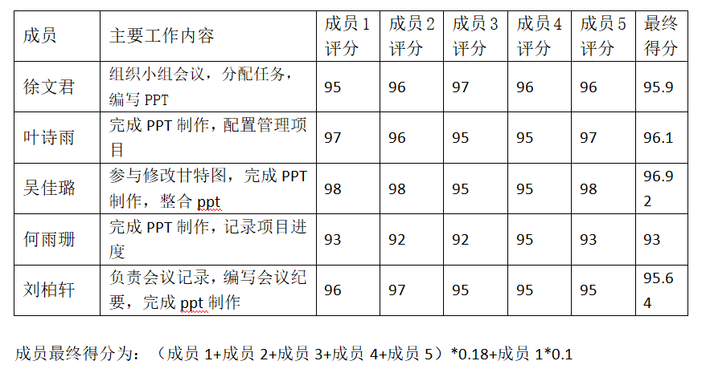
06
小组里程碑评审
每个组员的任务及绩效
评价：
小组成员参与积极性较高，态度认真。
63

Slide 64
07
参考资料

Slide 65
07
参考资料
[1]Philippe Kruchten. Architectural Blueprints——The “4+1” View Model of Architecture. IEEE Software. 1995.(11):42-50
[2]谭火彬.UML2面向对象分析与设计（第2版）.清华大学出版社:北京,2019:35.
[3] 组装连接件使用策略CSDN博客参考https://blog.csdn.net/weixin_43962465/article/details/85267234 2022.03.12
[4] jasonsix.UML行为建模图———交互概览图.
https://blog.csdn.net/jasonsix/article/details/52564350 2022.03.12
65

Slide 66
THANKS FOR LISTENING

